Slide 1
ANÁLISIS FUNCIONAL
Photonow
Daniel Borges Leyva
Óliver Santos Pardo

Slide 2
Descripción de la app
Photonow es una app en la que puedes subir las fotos que haces con tus amigos, familiares… y darle un nombre, a demas podras ver las fotos de otros usuarios y escribirles comentarios o darle a like si te gustan sus fotos.
La app restringe el acceso a dejar comentarios subir fotos y comentarlas a aquellos usuarios que estén registrados en la página. Pero cualquiera puede realizar una búsqueda de una foto y ver las ultimas imagenes subidas por los usuarios, las cuales se pueden encontrar en la página principal.

Slide 3
Funcionamiento
Las funcionalidades que tendremos disponibles en la página serán distintas si los usuarios están registrados o si los usuarios no están registrados.
Usuario sin registrar
Es el usuario que aún no se ha registrado en la página de Photonow.
Este usuario puede navegar por la plataforma, en ella podrá encontrar un campo donde registrarse para posteriormente iniciar sesión como usuario registrado. También podrá realizar búsquedas de fotos o ver las últimas fotos subidas a la página.
También puede ver el perfil de un usuario con su avatar, descripcion y todas las fotos subidas por ese usuario
Usuario Registrado
Es el usuario que ya se ha registrado en la página de Photonow y que ha iniciado sesión.
Este usuario puede navegar por la plataforma con libertad. Podrá subir sus fotos y dejar una descripción de dicha foto para que otros usuarios la encuentren. Puede ver las últimas fotos subidas por otros usuarios así como el perfil de dicho usuario, seleccionar las que quiera y darle a like o dejar sus comentarios. Además puede buscar imágenes y darle a like o dejar sus comentarios.
El usuario registrado podrá hacer modificaciones en su perfil como: cambiar su avatar, su contraseña o su descripción.

Slide 4
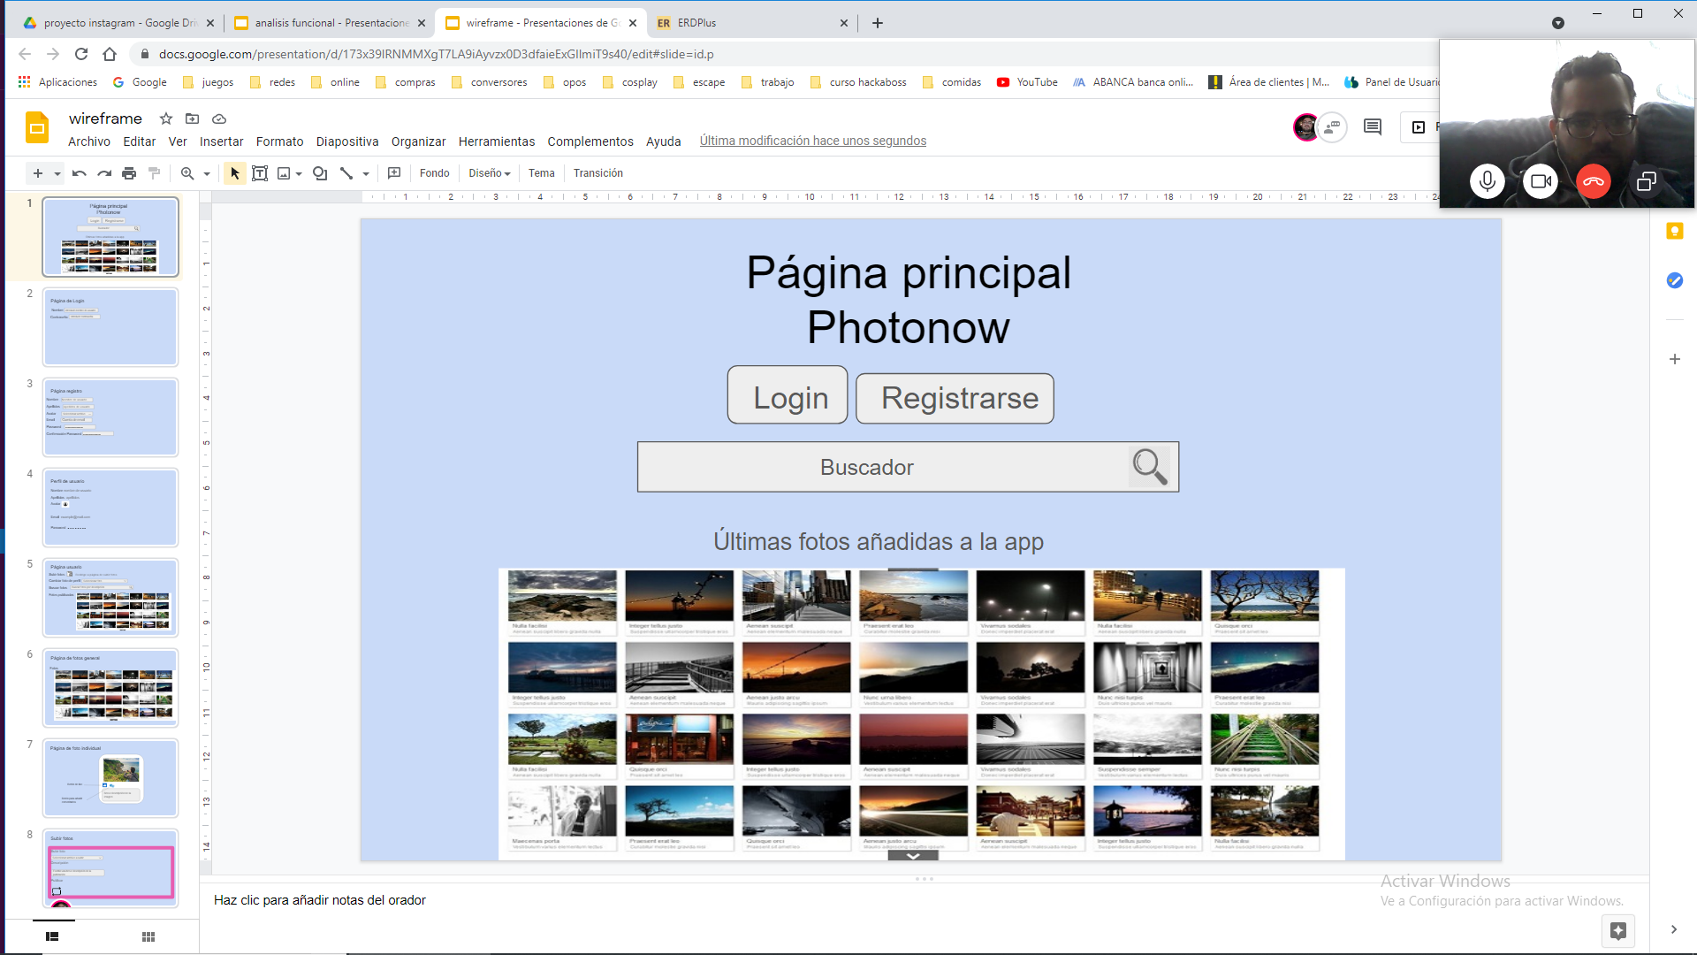
Página principal
Esta será la página que todos los usuarios podrán visualizar al principio. Los usuarios anónimos podrán ver las últimas fotos publicadas (4) y podrán registrarse (2) o acceder a su usuario (1) si ya están registrados. También puede buscar fotos por su descripción (3).
1
2
3
4

Slide 5
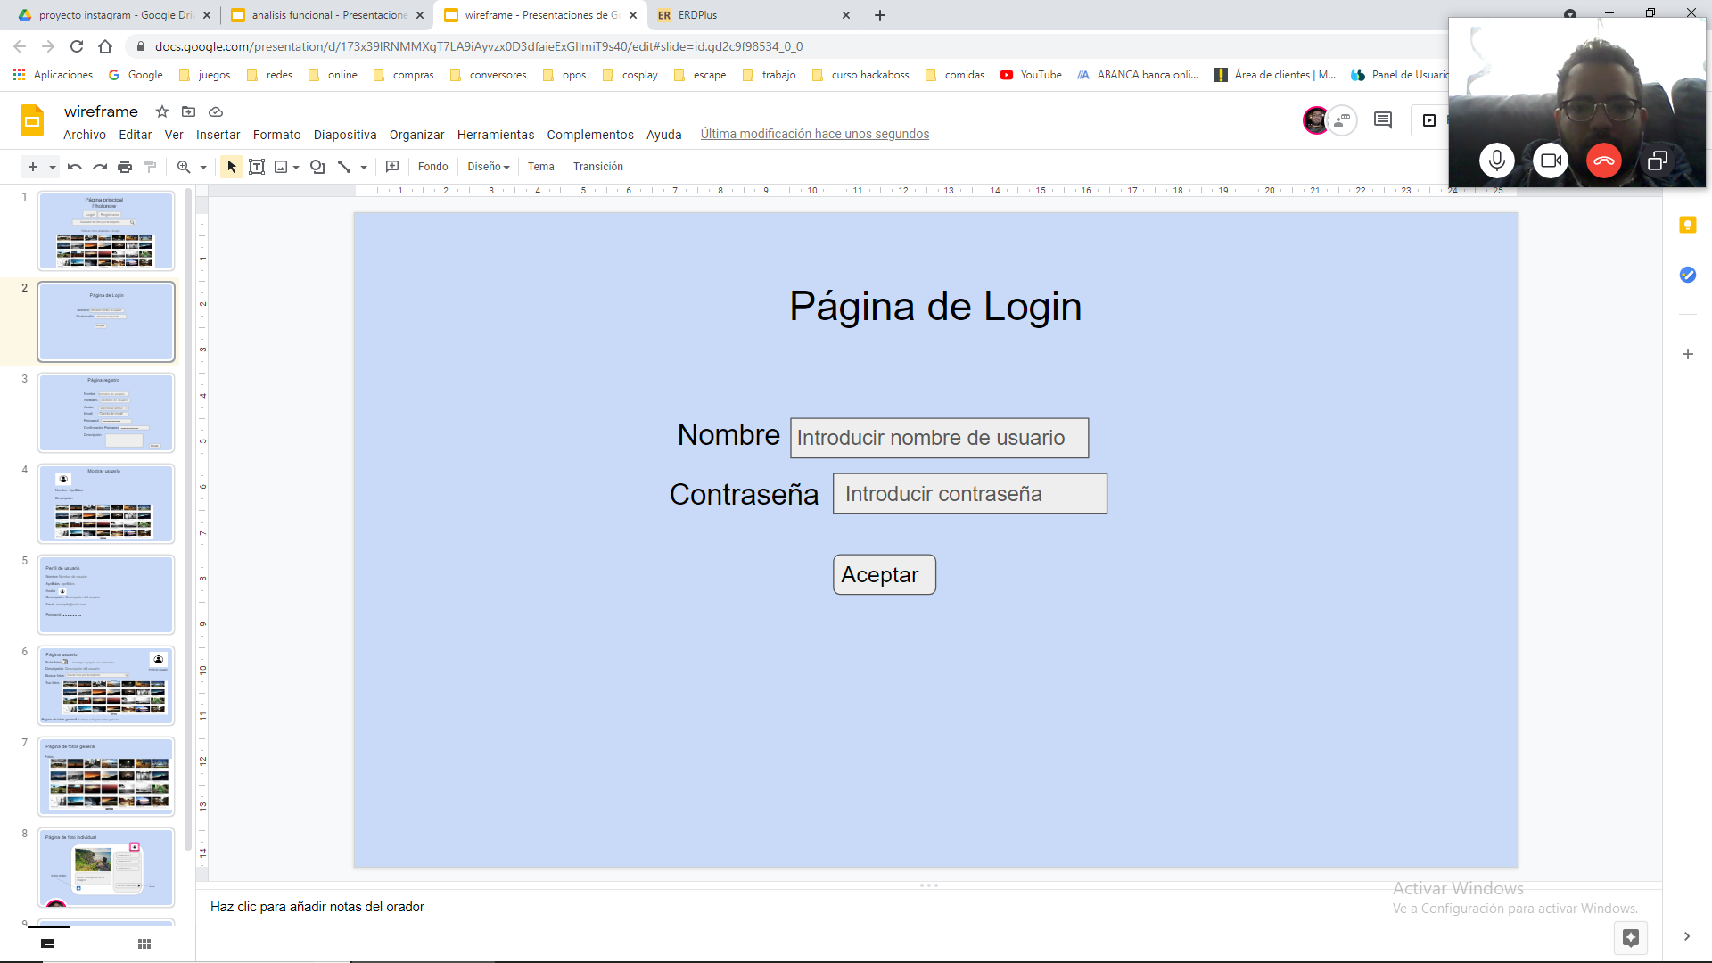
Página de Login
En esta página se le solicita al usuario su nombre (1) y contraseña (2) con los que está registrado y por último un botón de aceptar (3) para confirmar los datos y otro de cancelar(4) que te dirige de nuevo a la página principal.
Si el usuario y la contraseña son validados te envía a la página de usuario.
1
2
3
4
Cancelar

Slide 6
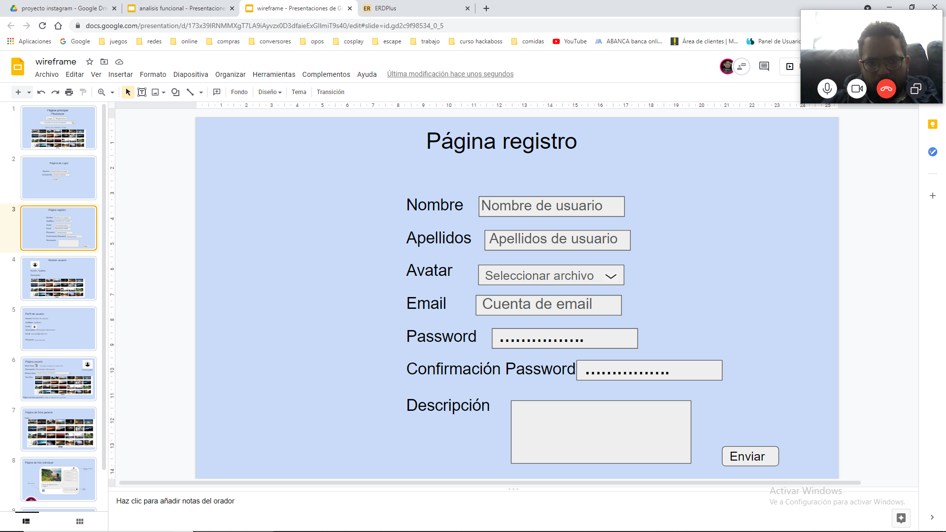
Página de registro
1
En esta página pueden registrarse los usuarios anónimos para pasar a ser registrados. Nos pedirán datos como nombre (1), apellidos (2), avatar (3) (si no se selecciona se le asigna uno por defecto), email (4), password (5), confirmación de password (6) y una breve descripción del perfil (7). Por último se envían los datos (8) y te redirige a la página principal o cancelas(9) y vuelves a la página principal sin registrarte.
Si le damos a enviar se le envía un correo de confirmación al usuario y cuando este confirme quedará registrado y ya podrá acceder desde la página principal.
1
2
3
4
5
6
7
8
9
Enviar
Cancelar

Slide 7
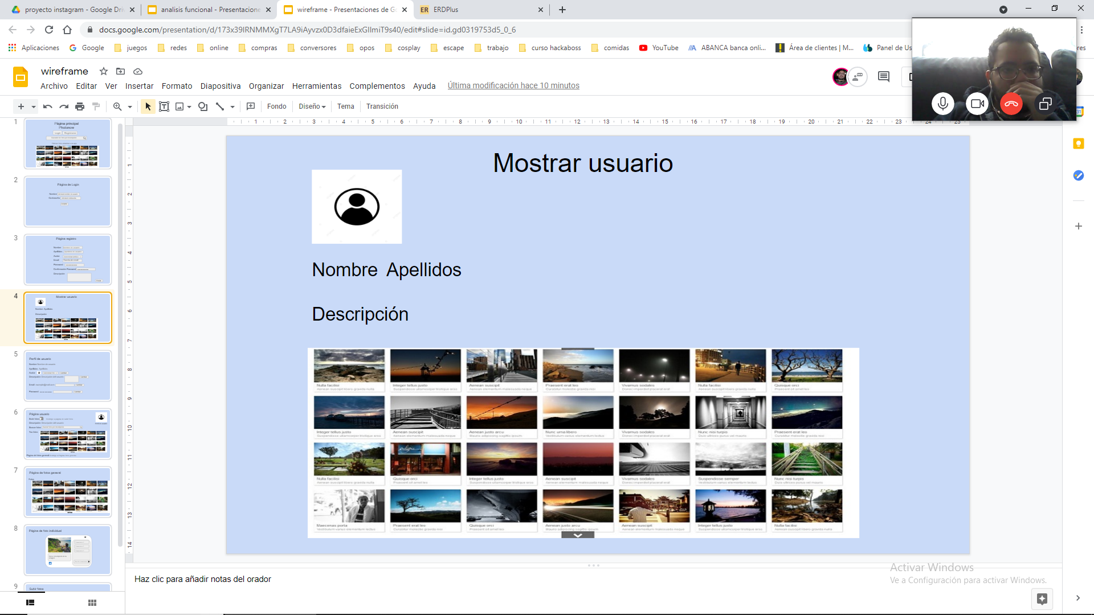
Página Mostrar Usuario
Atrás
5
La página mostrar usuario aparecerá cuando cualquier tipo de usuario acceda a ella desde la Página Foto Individual, esta nos dejará ver el avatar (1) del usuario que publicó dicha foto, su nombre y apellidos (2), descripción (3) y por último las fotos que ha publicado (4). Si damos en el botón atrás (5) volveríamos a Foto Individual.
1
2
3
4

Slide 8
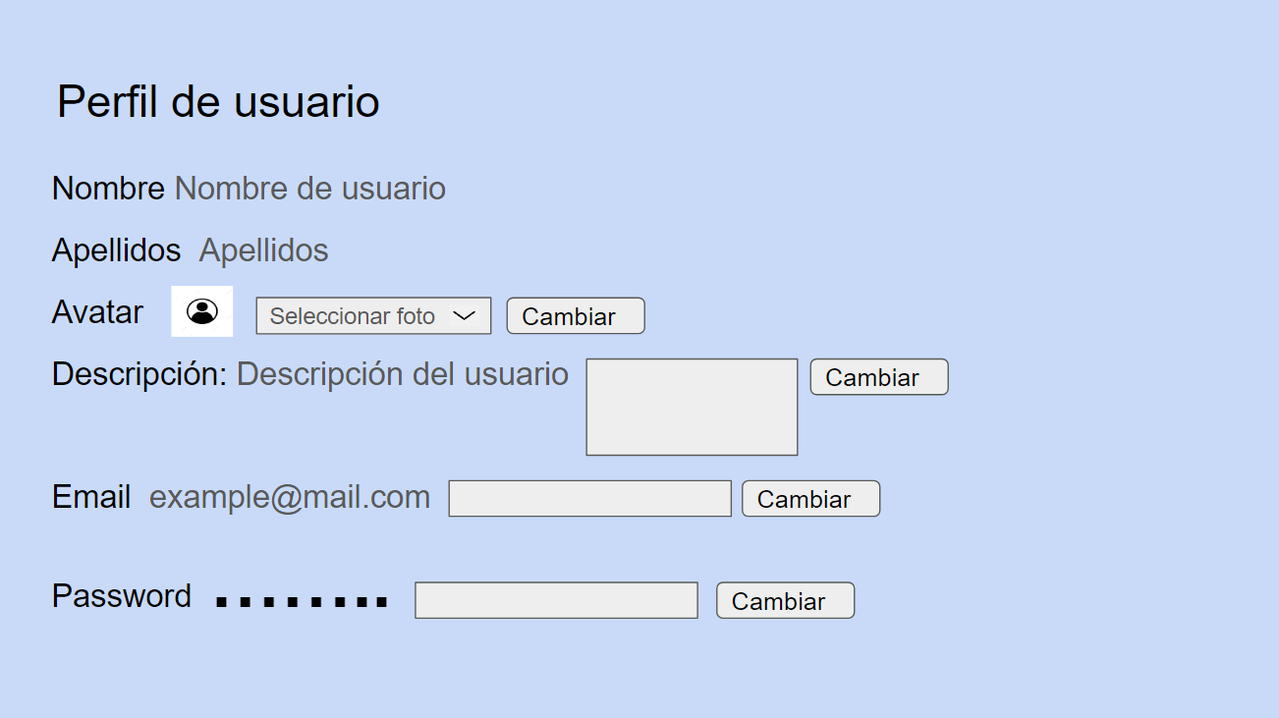
Página de perfil de usuario
Es la página que se puede acceder desde la Página de Usuario y permite ver los datos de registro proporcionados por la persona registrada. Nos mostrará nombre (1), apellidos (2), avatar (3), descripción (4), email (5) y password (6). Así como la posibilidad de cambiar estos últimos cuatro datos especificando uno nuevo y dándole al botón cambiar.
Una vez cambiados los datos que deseamos, o sin cambiar ningún dato,
podremos volver a la página de usuario pulsando en el botón volver atras(7).
1
2
3
4
5
6
7
Volver al perfil

Slide 9
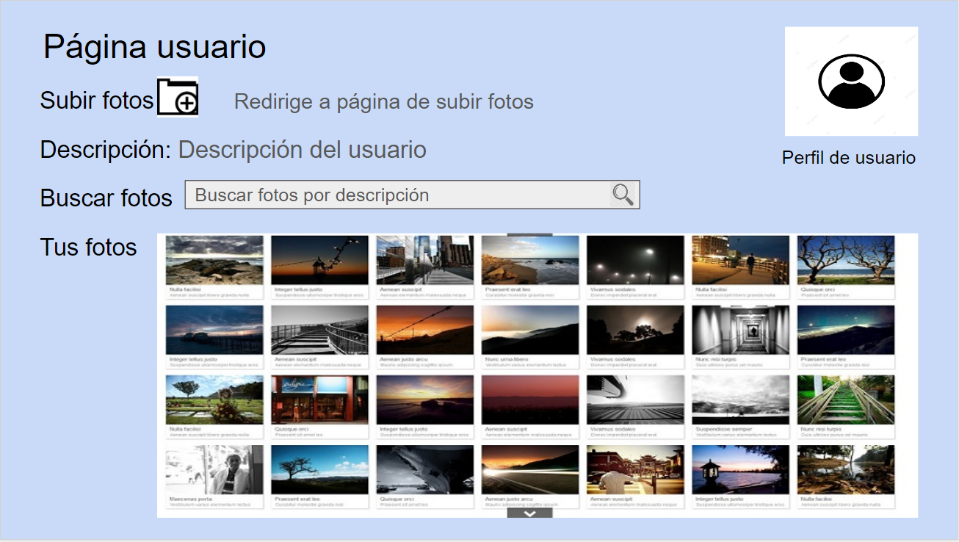
Página de Usuario
Es la página que veremos cuando entremos como usuario registrado. En esta podremos subir fotos (1), ver nuestro Perfil de Usuario (3), nuestra descripción de usuario (2). Buscar fotos (4), que nos redirigirá a la Página de fotos y nos permite buscar también por la descripción de la foto. Además podemos ver las fotos que hemos publicado (5).
Por último podemos salir a la página principal pulsando el botón salir(6).
3
2
1
1
3
2
4
Salir
6
4
6
5

Slide 10
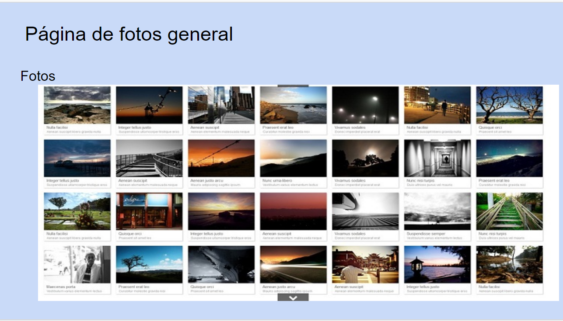
Página de fotos
Aquí se visualizarán todas las fotos(1) de la búsqueda que realicemos o podemos regresar para hacer una nueva búsqueda
con el botón volver(2).
2
Volver
1

Slide 11
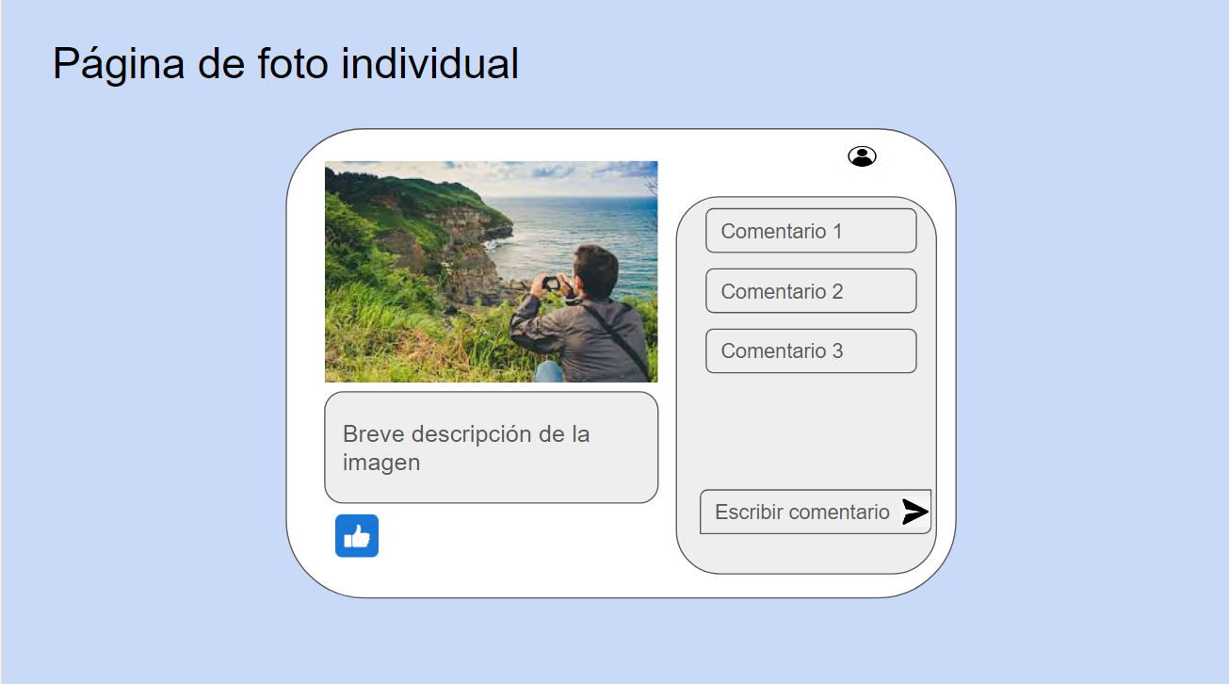
Página de foto individual
Esta será la página que salga cuando interaccionamos con una foto.
En ella se nos muestra la foto(1), una descripción de la imagen(2) y el avatar del perfil(4) para los usuarios no registrados. Además los usuarios registrados podrán ver: el boton de like(3) con su número de likes(8) y darle; un panel con los comentarios realizados de dicha foto(5) y un apartado donde poder escribir un nuevo comentario(6) y publicarlo(7).
Desde el avatar(4) podremos acceder a la página que nos muestra el usuario.
9
1
Atrás
4
2
5
8
6
7
3
número
Podemos pulsar el botón atrás(9) para cambiar a la página anterior en la que estábamos

Slide 12
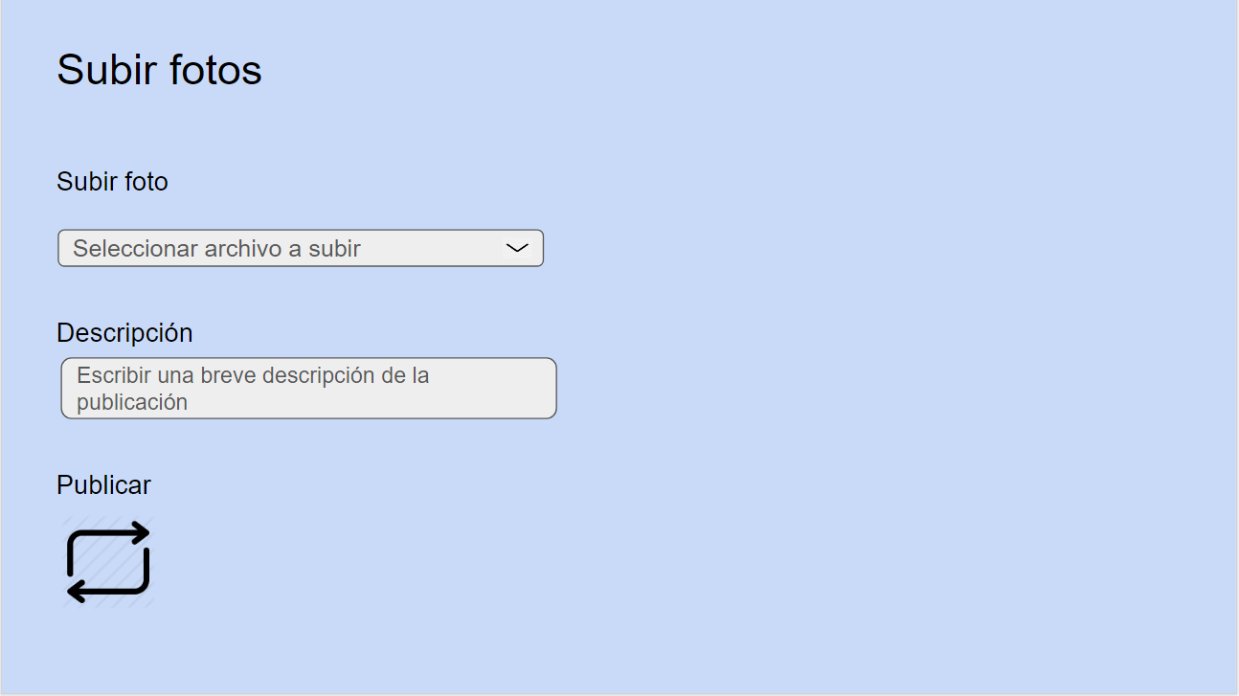
Página de subir fotos
Esta sera la pagina a la que te redirija cuando quieras subir tus fotos.
A esta página sólo podrás acceder desde tu página de usuario.
En ella podrás seleccionar la foto que quieres subir(1), su descripción(2) y publicarla(3) o salir a la página del usuario de nuevo con el botón cancelar (4).
1
2
3
4
Cancelar

